Slide 1



ONE-STOP SaaS PLATFORM
June-2024
BIGDATA | AI | VISUALIZATION
STICK
SCATTER ANALYTICS
STONEBREAK
GPT X
STICK GALLERY

Slide 2


01
COMPANY
OVERVIEW
스캐터엑스는 데이터를 가장 편리하고 효과적으로
분석할 수 있는 데이터 시각화 분석 플랫폼을 제공합니다.
About Scatter X
Why Scatter X?

Slide 3
01 About Scatter X
COMPANY OVERVIEW
스캐터엑스는 방대한 양의 원천 데이터를 분석 목적과 분석 의도에 적합한 형태로 가공하여 숨겨진 가치를 발견하는
데이터 시각화 분석 전문 기업입니다.
데이터 시각화
분석 솔루션
Scatter Analytics
출시
모두의
대시보드(Stick)
출시
2012
2017
2018
2019
2020
2021
2022
2023
HBEE
(ScatterX 전신) 회사 창립
벤처기업
인증 통과
BCS GS 1등급 인증
TTA 주관 소프트웨어 품질인증
빅데이터 시각화 분석 솔루션 BCS GS인증
ISO9001 품질경영시스템 인증
기술혁신형 중소기업 INNOBIZ 인증
AI 연구소 설립
클라우드 서비스 품질 인증 통과
NIPA 클라우드 시험품질 인증
협업 플랫폼 STONEBREAK
출시
One-Stop
SaaS Platform XMORSE 출시
About Scatter X | Why Scatter X?

Slide 4
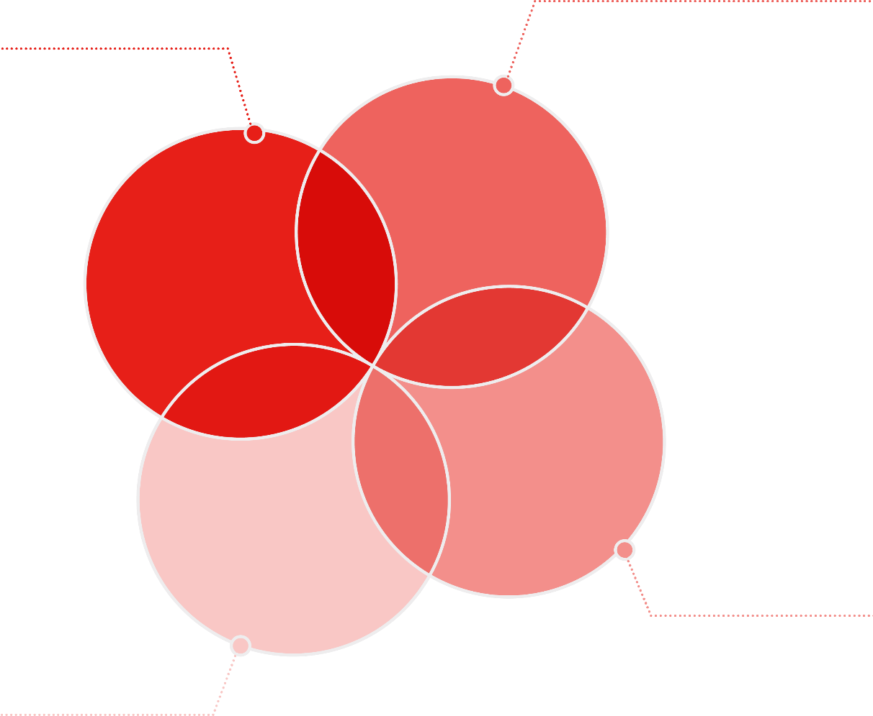
02 Why Scatter X?
COMPANY OVERVIEW
01. Field
Big Data & AI & Visualization
ScatterX는 1억 건 이상의 데이터를 수분 안에 처리할 수 있는 고성능 빅데이터 처리 시스템으로 초대용량 데이터 시대를 준비합니다.
장소, 시간의 제약이 없는
클라우드 컴퓨팅 기반의
데이터 분석
AI 모델과 실시간 연동
& 고급화 분석 진행
CLOUD
AI
02. Item
Big Data Analytics Solution
ScatterX는 데이터 검색부터 BI, 문제정의와 분석까지 데이터 분석의 A to Z를 다루는 ONE-STOP Solution을 제공합니다.
MSA
API
03. Vision
Simple x Valuable
ScatterX는 비전문가도 쉽고 빠르게 원하는 인사이트를 도출할 수 있는
프로그램을 지원합니다.
마이크로 서비스 아키텍처(MSA)
기반의 무중단 배포와
서비스 스케일 인·아웃 구현
웹 및 자체 개발 어플리케이션 등
어디에나 임베디드 가능한 API 제공
About Scatter X | Why Scatter X?

Slide 5




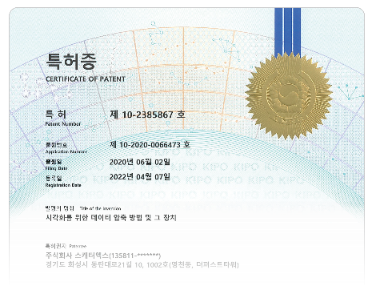
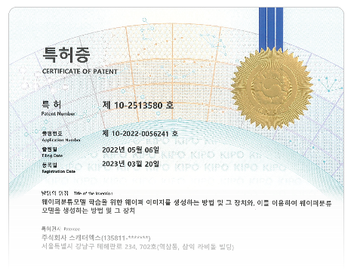

02 Why Scatter X?
COMPANY OVERVIEW
ScatterX의 빅데이터 시각화 특허 기술
빅데이터 시각화 기술
수백만, 수천만 건의 방대한 빅데이터를 짧은 시간 내 차트로 시각화
한 화면에 복수의 차트를 다양한 크기로 동시에 표시 가능
시각화 분석 처리 기술
계층 주도형 시각화 기술 적용
시각화 분산 처리 가능
* Layer Driven Visualization
시각화 압축 기술
시각화 원본 데이터 압축
저해상 고해상 복원 가능
데이터셋 생성 AI 기술
소량의 원본 웨이퍼 이미지로
웨이퍼 분류모델 학습에 필요한
충분한 웨이퍼 이미지 생성 가능
특 허 명 : 차트생성장치 및 그 방법
빅데이터를 위한 차트 표시 방법 및 그 장치
특허번호 : 10-2223090 / 10-1915773
특 허 명 : 데이터 시각화 장치 및 그 방법
특허번호 : 10-1788250
특 허 명 : 시각화를 위한 데이터 압축
방법 및 그 장치
특허번호 : 10-2385867
특 허 명 : 데이터셋 생성 AI 기술
특허번호 : 10-2513580
About Scatter X | Why Scatter X?

Slide 6
02
OUR-
SOLUTION
XMORSE는 어렵고 복잡한 데이터의 추출, 가공, 연계를 누구나 쉽게
구현할 수 있는 파라미터 바인딩 기반의 프레임워크입니다.
Project As-is To-be
XMORSE Process Configuration
XMORSE Architecture
Stick
Scatter Analytics
Stonebreak

Slide 7





01 Project As-is To-be
OUR-SOLUTION
스캐터엑스는 변화하는 IT 기술 트랜드에 적합한 차세대 시각화 기술을 제안합니다.
As is
To-be
전통적 분석 방법
SaaS
API
Low Code / No Code
시간, 장소의 제약
데이터 유출의 가능성
관리 비용의 증가
IT 전문 인력 부족에 따른 인건비 증가
장소와 시간의 제약 없이
자유롭게 사용하는 클라우드 SaaS 환경
클라우드 컴퓨팅 환경을 통한
데이터 유출 리스크 감소
웹, 자체 개발 어플리케이션 등
어디에나 임베디드하여 사용
분석 성능, 품질 향상 및 관리
비용 절감
코드 입력 과정 최소화,
비전문가도 사용할 수 있는 Drag&Drop 방식
IT 전문 인력 의존도 감소,
인건비 절감
Project As-is To-be | XMORSE Process Configuration | XMORSE Architecture | Stick | Scatter Analytics | Stone break

Slide 8
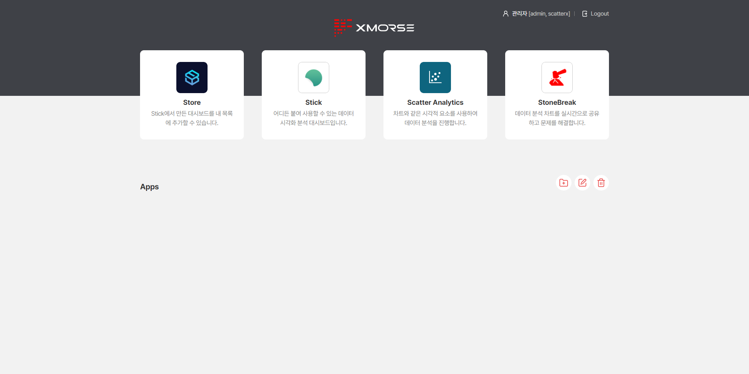


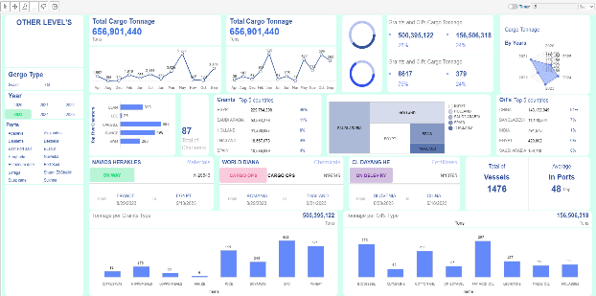
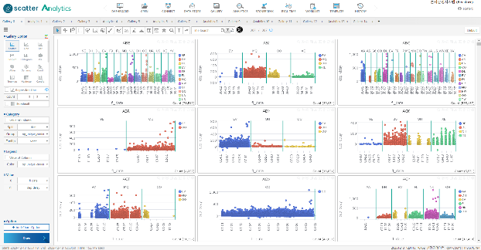
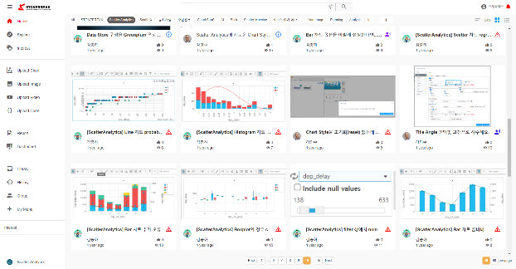
02 XMORSE Process Configuration
OUR-SOLUTION
XMORSE는 데이터 분석 환경을 구현하는 스튜디오, 빅데이터 시각화 분석 툴, 실시간 분석 결과 공유 및 협업이 가능한 워크플레이스로 구성된
빅데이터 분석 플랫폼입니다.
XMORSE Potal
포털을 통해 각 서비스 접속
01. Stick | Studio
Low Code/No Code로 쉽고 편리하게 구현하는 원천 데이터 분석 환경
* 데이터 시각화 분석 대시보드 생성
02. Scatter Analytics | BI
MSA Cloud API 기반의 고급 분석 기술로 안정되고 빠른 시각화 차트 분석
* 억 단위의 빅데이터 수 분 내 시각화 분석 진행
03. Stone Break | Share
시각화 분석 차트의 실시간 공유 이슈 해결 및
의견 공유, 인사이트 도출
Project As-is To-be | XMORSE Process Configuration | XMORSE Architecture | Stick | Scatter Analytics | Stone break

Slide 9
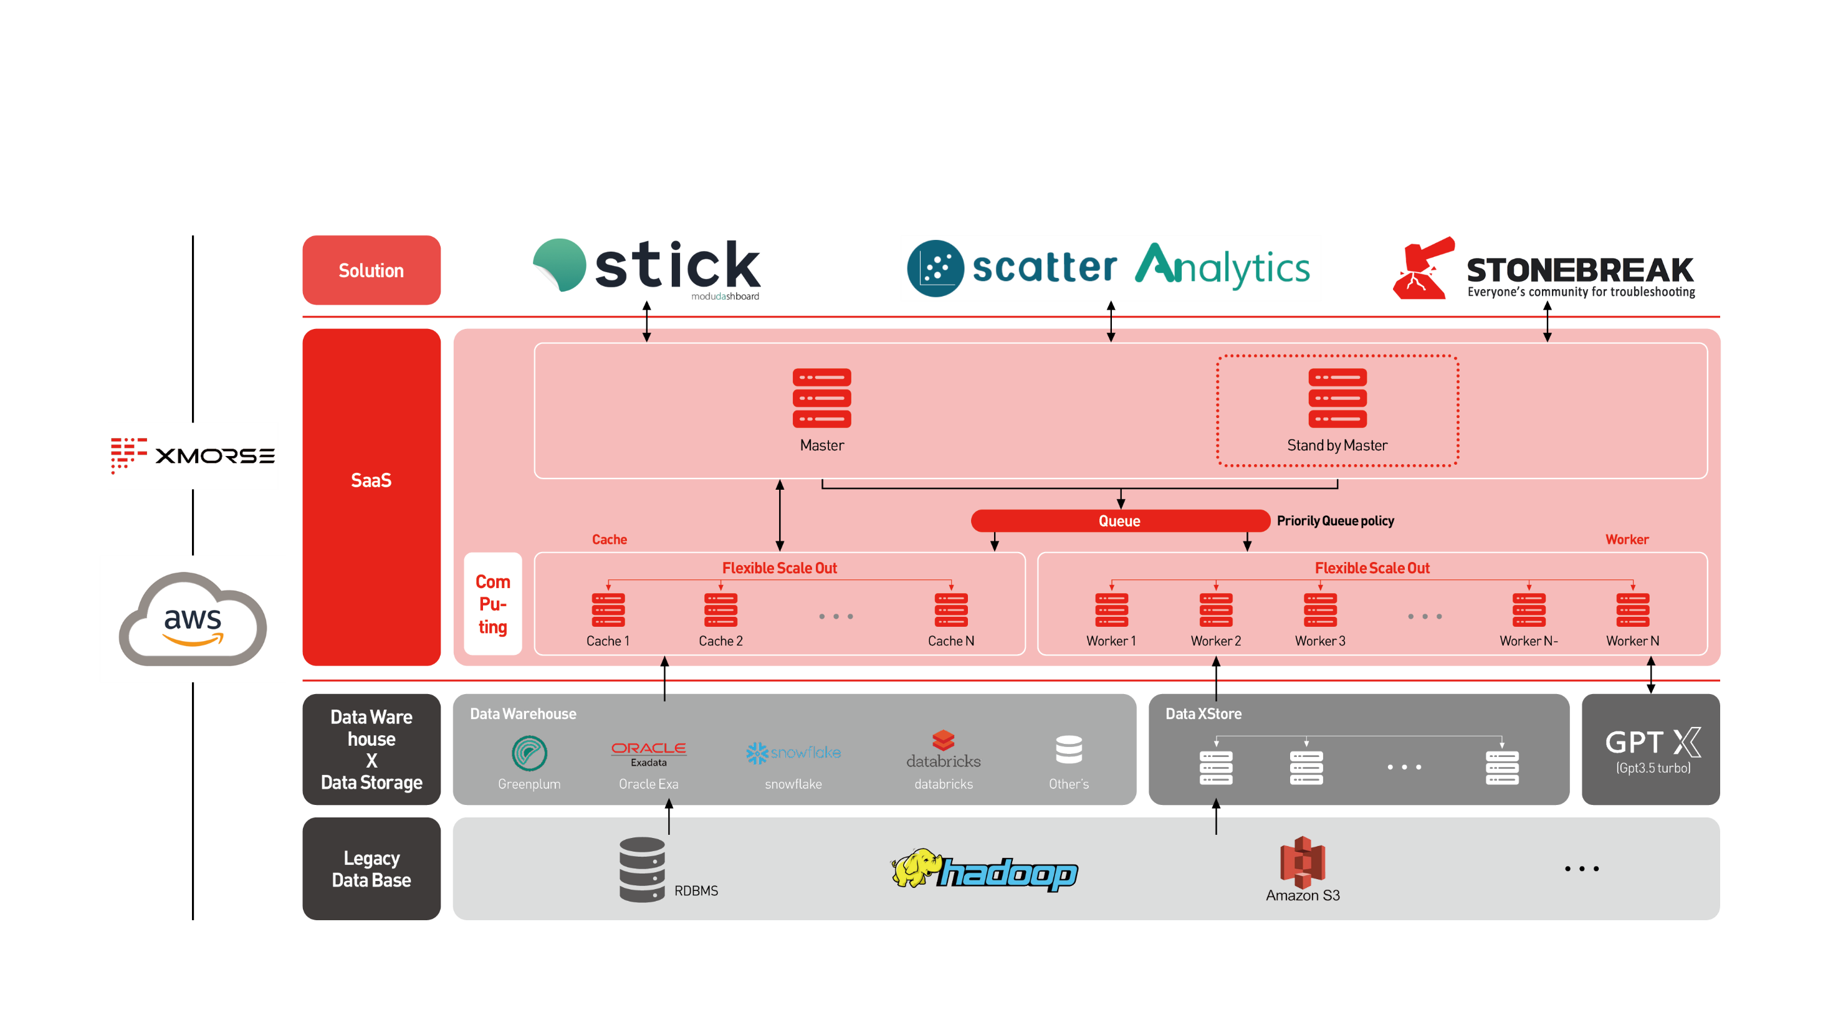
03 XMORSE Architecture
OUR-SOLUTION
Project As-is To-be | XMORSE Process Configuration | XMORSE Architecture | Stick | Scatter Analytics | Stone break

Slide 10
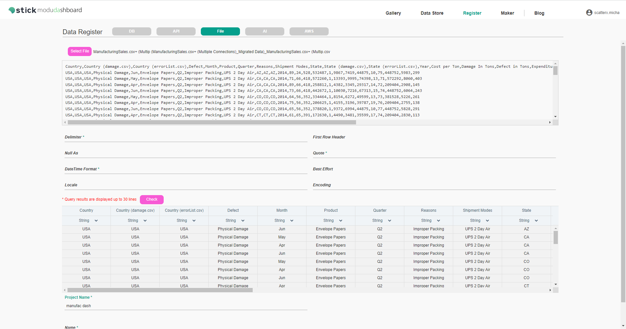
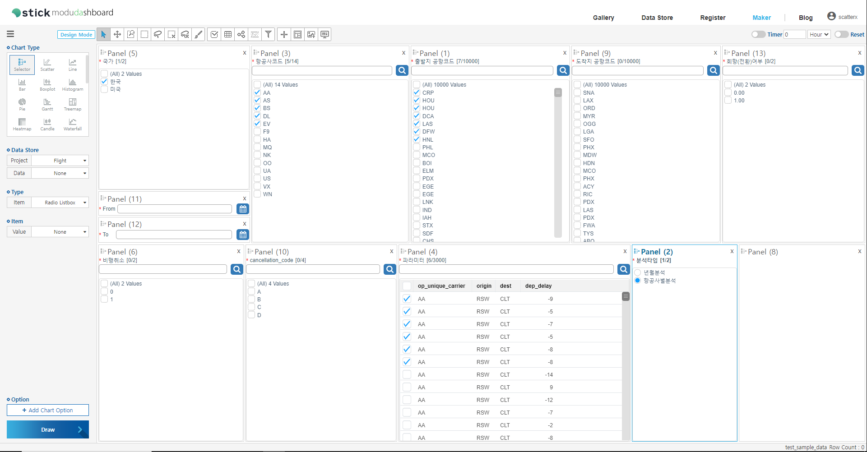

04 Stick
기능소개
OUR-SOLUTION
Stick | Studio
비개발자도 원천 데이터를 효율적으로 관리하고 앱, 웹 등
어디든 붙여(embedded) 사용할 수 있는 데이터 시각화
분석 대시보드
데이터 등록
01. Low Code / No Code
비전문가도 데이터 추출, 가공, 연계를 쉽고 간편하게 구성
할 수 있는 프레임워크 제공
02. Dashboard
30가지 이상의 차트 타입, 50가지 이상의 다양한 컴포넌트로 사용자 편의에 맞춘 대시보드 구성
데이터를 받아오기 위한 UI/UX 설정
03. Embedded
MSA API를 기반으로 한 빅데이터 시각화 분석 기능을 기존 시스템에 임베디드하여 사용 가능
SAVE
CANCEL
* 간편하고 쉬운 데이터 시각화 도구로 데이터 소스와 차트를 유연하게 선택하고 커스터마이징하여 유의미한 분석 결과 도출
Project As-is To-be | XMORSE Process Configuration | XMORSE Architecture | Stick | Scatter Analytics | Stone break

Slide 11

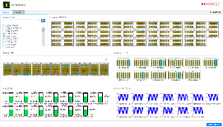
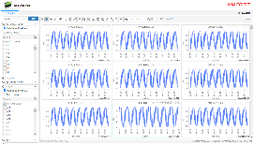
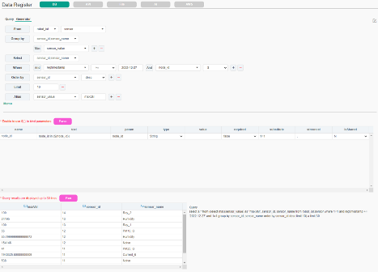

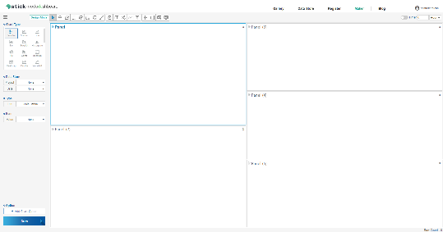
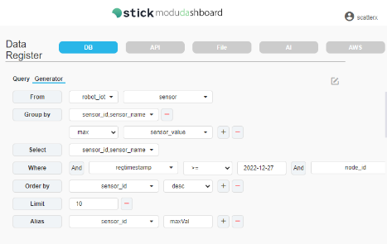

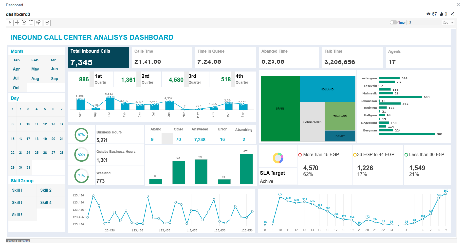
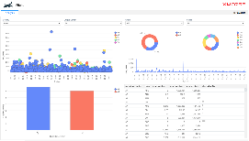
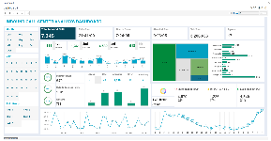
04 Stick Programing Process
기능소개
OUR-SOLUTION
Low Code 기반
No Code 기반의 UX
분석대상 선정
데이터 정의
화면 설계 / 구현
APP 등록 / 실행
① 실시간 모니터링
② Horizontal 분석
③ Vertical 분석
④ KPI 대시보드
모니터링
연계분석(Horizontal)
연계분석(Verticla)
KPI 대시보드
* Dynamic Programing이 정의한 분석의 4가지 패턴
중 하나를 선택
기준 정보 데이터 정의
- 분석 시 필요한 카탈로그 정보
- 실행 쿼리 등록
- 파라미터 정의
테스트 실행
Drag & Drop의 편리한 화면 구성
파라미터 상호 간의 Interaction
50개 이상의 다양한 컴포넌트
검증된 퍼포먼스
분석 패턴 설정
데이터 로드 방법 설정
분석 API 연결
Store에 App 등록
My Menu를 통한 App 다운로드
해당 App 실행
Project As-is To-be | XMORSE Process Configuration | XMORSE Architecture | Stick | Scatter Analytics | Stone break

Slide 12
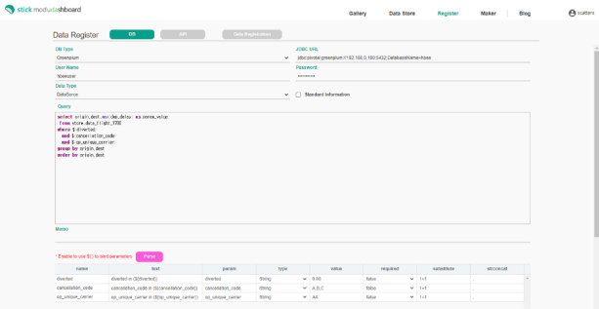
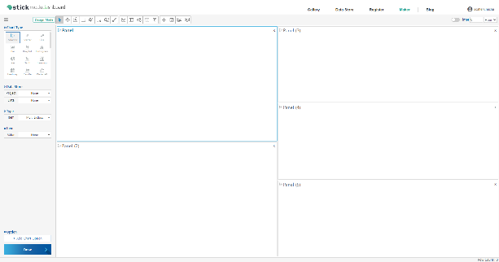
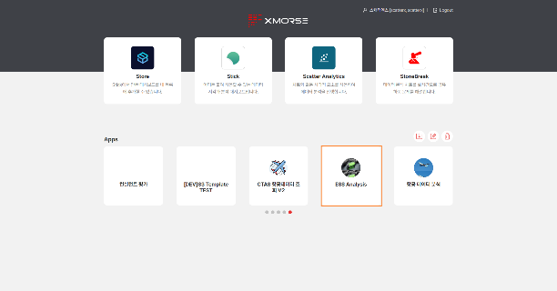


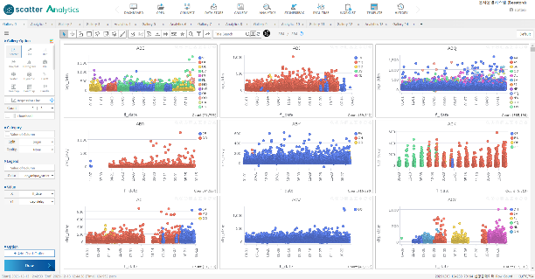
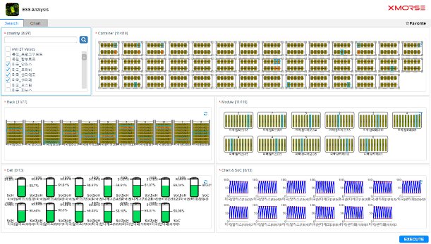
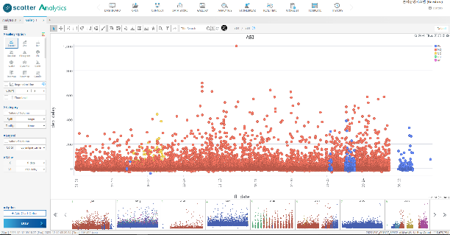

04 Stick Programing Process
기능소개
OUR-SOLUTION
데이터를 받아오기 위한 UI/UX 설정
등록한 App 리스트 조회
쿼리 등록 및 파라미터 정의 후 테스트 실행
App 실행
Low Code 기반의 데이터 정의 + 모델링
No Code 기반의 화면 설계 + 구현
App 등록
갤러리 차트를 통한 데이터 분석
차트 상세화면
대시보드 모니터링
App 실행 프로그램 검색 메뉴 실행
빅데이터 시각화 분석
차트 분석 상세 화면
Project As-is To-be | XMORSE Process Configuration | XMORSE Architecture | Stick | Scatter Analytics | Stone break

Slide 13
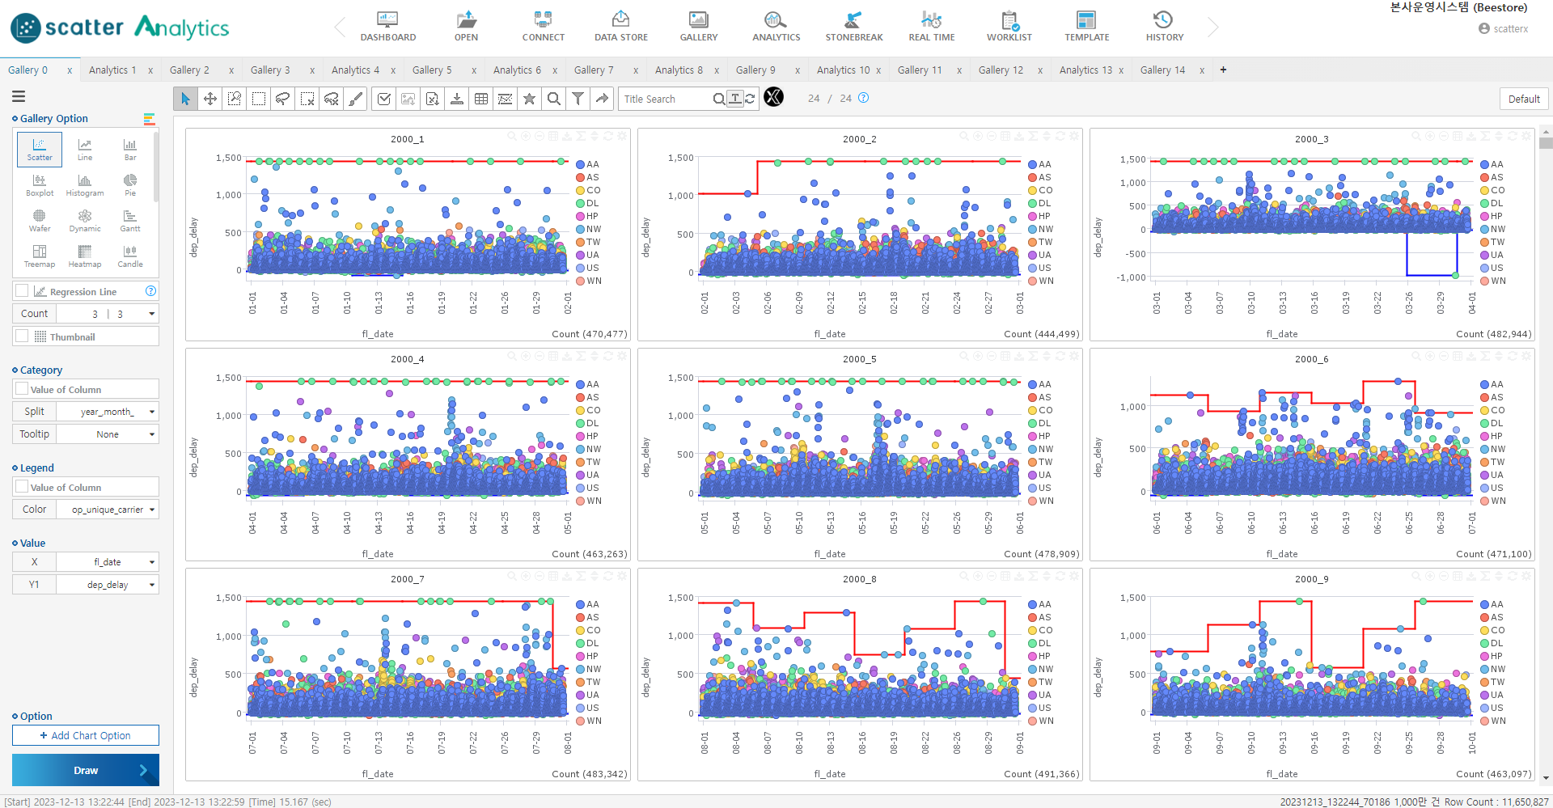
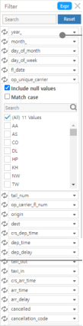
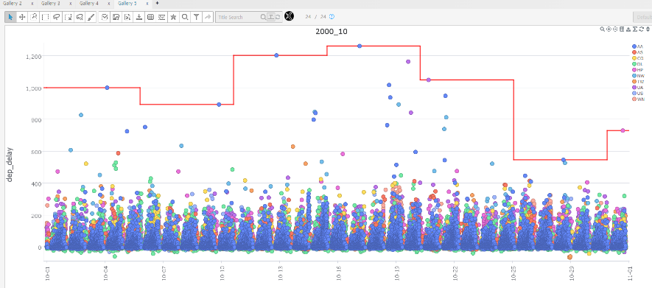
05 Scatter Analytics BI
기능소개
OUR-SOLUTION
초대용량 빅데이터를 별도의 시스템 설치 없이 빠르고 정확하게 처리할 수 있는 데이터 시각화 분석 플랫폼
01.
SaaS & On-Premise
550개 이상의 API를 통한 효율적인 비용의 SaaS 제공
기업 내 프라이빗 클라우드 인프라가 구축된 경우 온프레미스(On-Premise) 서비스 제공
이벤트 툴바
시각화 메뉴
시각화 캔버스
02.
Big Data
데이터가 저장된 장소에서 즉시 처리하고 분석하는 The Chart DB 기술
데이터바인딩
디테일 뷰
03.
AI
인공지능을 이용한 다양한 산업군 데이터의 자동 군집/분류, 예측 및 이상
감지의 효과적 수행
시각화드로잉
데이터 필터링
* 수 만장의 차트로 동종 그룹을 비교/분석할 수 있는 시각화 갤러리 및 높은 해상도에서 실시간 차트 분석이 가능한 디테일 뷰 제공
Project As-is To-be | XMORSE Process Configuration | XMORSE Architecture | Stick | Scatter Analytics | Stone break

Slide 14
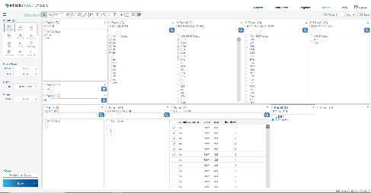
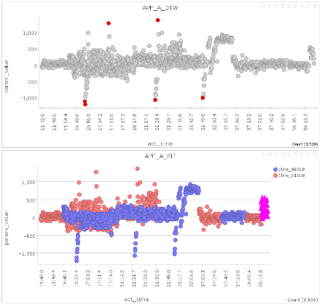

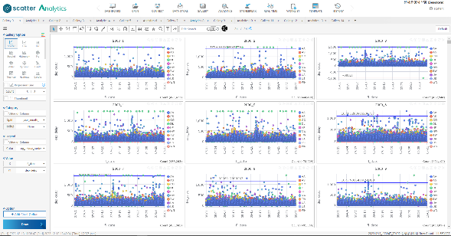
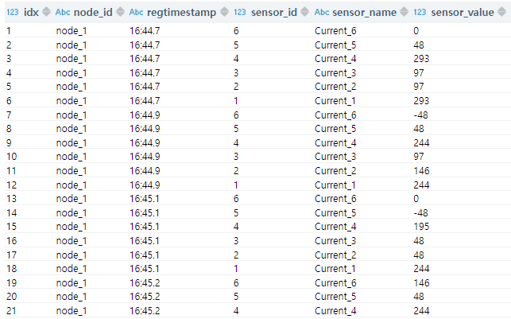
05 Scatter Analytics Programing Process
기능소개
OUR-SOLUTION
Input Data
데이터 수집
데이터 분석 / 시각화
OutPut Data
spec/outlier 이상
RDBMS
parquet
csv
패턴 이상
원천(비정제) 데이터
Dashboard | ScatterX API
이상 발생이 감지된 데이터
- Spec IN/Out 이상
표준 기준 벗어난 데이터
- Outlier 이상
일정 산포를 띄지 않는 비정상 데이터
- Pattern 이상
동종 설비 간 데이터 흐름 불일치
원천 데이터의 조건 항목 설정
설정 조건의 데이터 추출
분석 방법 선택
- 시각화 차트 타입 선택
- Score 값 설정
시각화 차트 분석
분석 결과 검토
- 이상 발생 감지 및 확인
- Reporting 근거자료 제공
- BI 인사이트 확보
Project As-is To-be | XMORSE Process Configuration | XMORSE Architecture | Stick | Scatter Analytics | Stone break

Slide 15
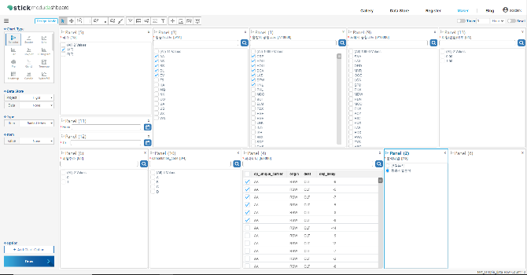
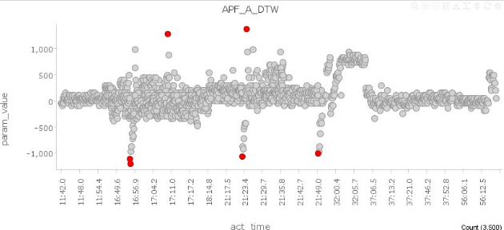
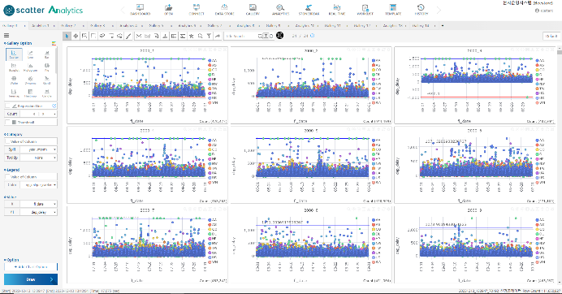



05 Scatter Analytics Programing Process
기능소개
OUR-SOLUTION
데이터 추출 조건 설정 및 데이터 추출
설비 이상 원인 탐지
시각화 갤러리를 통한 데이터 추출 결과 분석
데이터 수집(ETL)
데이터 시각화 분석
Output Data
Reporting 근거 자료 제공
BI 인사이트 확보
Input Data
비정형 데이터
Project As-is To-be | XMORSE Process Configuration | XMORSE Architecture | Stick | Scatter Analytics | Stone break

Slide 16
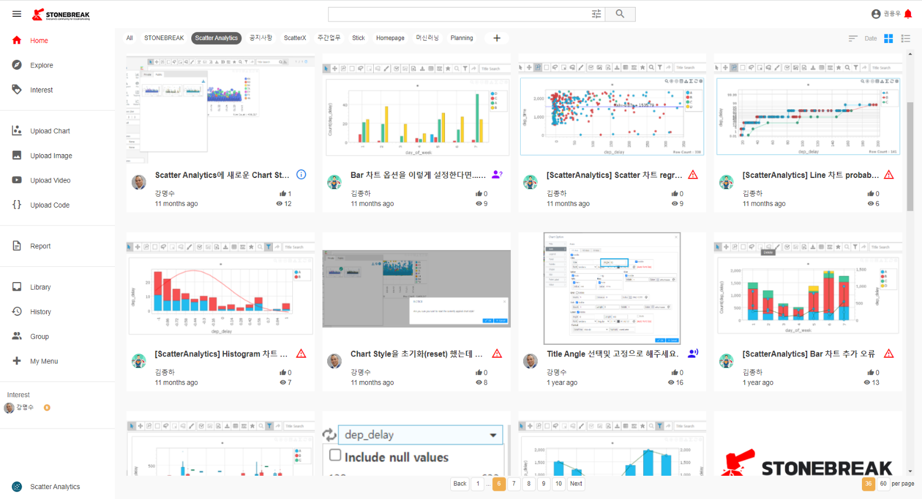

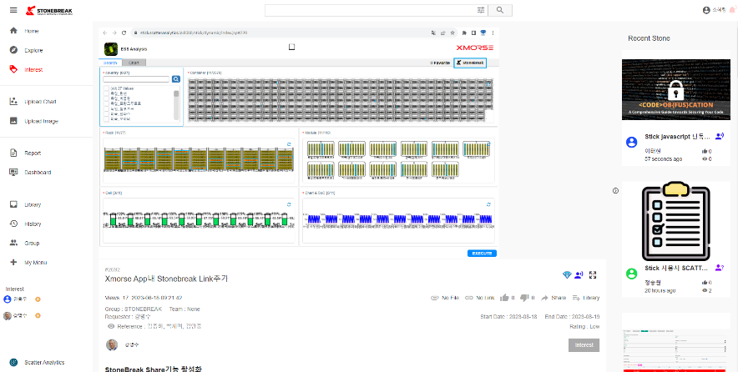
06 Stone Break Share
기능소개
OUR-SOLUTION
데이터 분석 차트 및 실시간 이슈를 공유하고 다양한 도구를 활용하여 문제를 해결하는 워크플레이스
01.
Share
이미지, 차트, 동영상, 코드 등 다양한 도구를 이용하여 실시간 이슈 업로드
이슈 업로드
02.
Communication
상호 게재한 의견을 통해 문제의 원인 파악, 효과적인 문제 해결 프로세스
정의 모든 문제 해결 과정의 기록 및 이를 통한 이슈 관리 자산 확보
댓글을 통한 이슈 논의
* 이미지, 차트, 동영상, 코드 등 다양한 형태로 이슈를 공유하고 논의를 바탕으로 한 인사이트 도출
Project As-is To-be | XMORSE Process Configuration | XMORSE Architecture | Stick | Scatter Analytics | Stone break

Slide 17
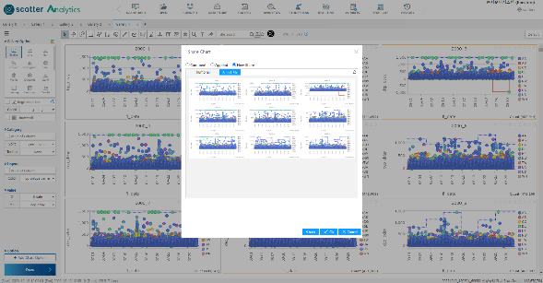
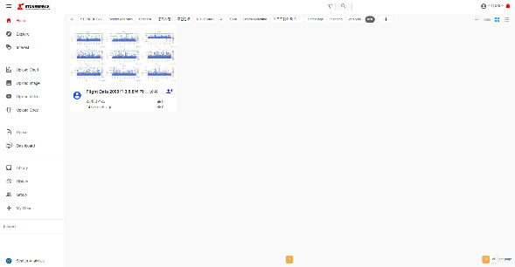
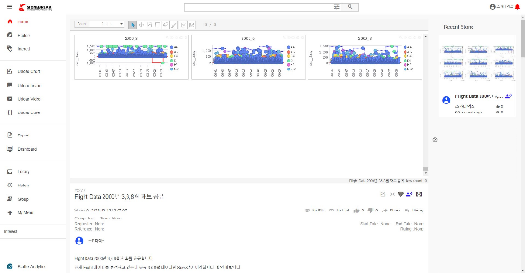
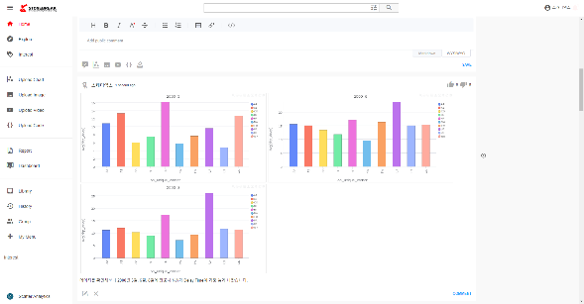
06 Stone Break Programing Process
기능소개
OUR-SOLUTION
원인 분석 / 등록
문제 공유
커뮤니케이션
문제해결 / 기록
Scatter Analytics 드로잉 차트의 이상치 탐지
이미지, 차트, 코드, 동영상 등
원하는 등록 타입 설정 후 해당
Stone(이슈) 작성
이슈 업로드
StoneBreak 홈화면을 통한 실시간 이슈 체크
업로드된 Stone에 답변 달기
등록된 이슈에 대한 상호 의견 게재
댓글을 통한 분석 내용 공유
문제 해결 진척도 기록
문제 해결(Break) 시 이슈 해결 과정 기록
추후 문제 해결 자산으로 활용
Project As-is To-be | XMORSE Process Configuration | XMORSE Architecture | Stick | Scatter Analytics | Stone break

Slide 18
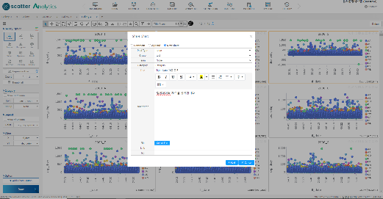
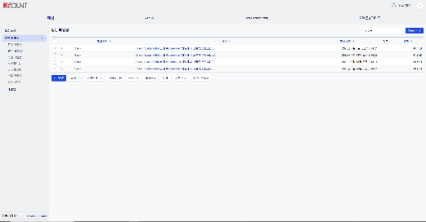
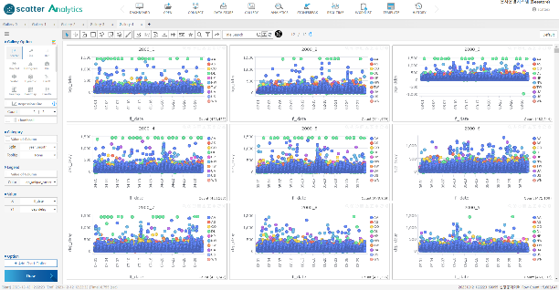
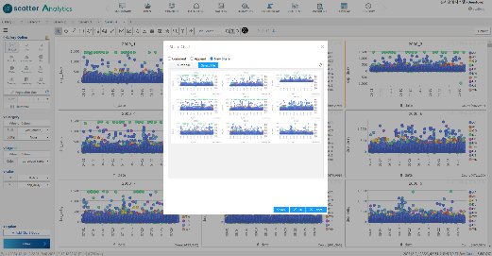
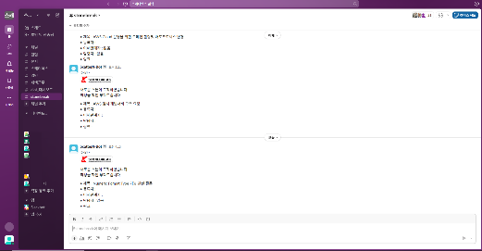
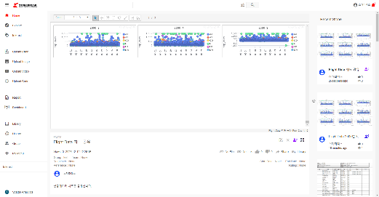
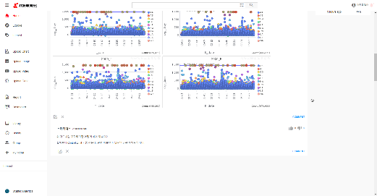
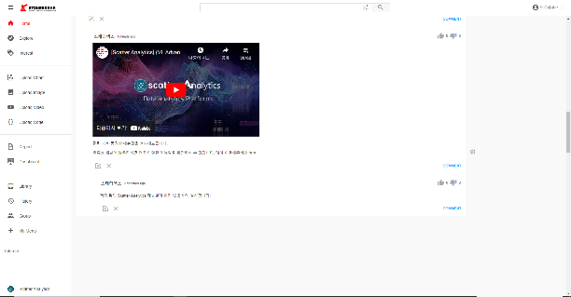
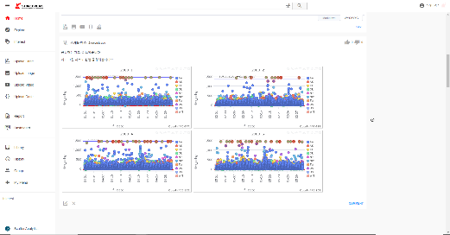
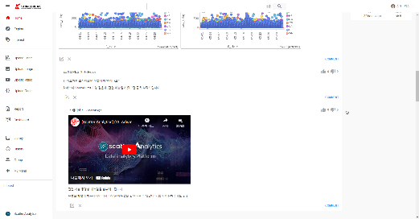
06 Stone Break Programing Process
기능소개
OUR-SOLUTION
차트 선택 및 이슈 작성
이슈 등록 시 메일, 슬랙 알람 전송
Scatter Analytics 차트 드로잉
StoneBreak에 차트 공유
메일, 슬랙을 통한 이슈 업로드 알람
차트, 영상 등을 활용한 분석 결과 공유
이슈 업로드 및 댓글을 통한 커뮤니케이션
댓글을 통한 차트 분석 결과 공유
문제 해결(Stone 완료)
Project As-is To-be | XMORSE Process Configuration | XMORSE Architecture | Stick | Scatter Analytics | Stone break

Slide 19
03
GPT X
GPT X는 복잡한 데이터 분석을 서포트하고
자동화된 데이터 시각화를 지원하는 XMORSE의 GPT Agent입니다.
GPTX
Manual Guide
Search Agent
Automated Chart
Automated Analysis

Slide 20



GPT X
기능소개
GPT X
GPT X는 복잡한 데이터 분석을 서포트하고 자동화된 데이터 시각화를 지원합니다.
01. XMORSE GPT Agent
GPT X는 고급 자연어 처리(NLP)와 기계학습이 결합된 XMORSE의 GPT Agent입니다.
02. 자연어로 생성하는 차트
사용자는 자연어로 원하는 데이터를 요청함으로써 쉽고 편리하게 고품질의 시각화 차트를 생성할 수 있습니다.
03. 자동화된 데이터 시각화 지원
사용자의 명령을 이해하고 적절한 차트 유형, 색상 및
레이블을 선택하여 제한된 프로그래밍 기술을 가진 사용자가 전문가 수준의 데이터 시각화를 진행할 수 있도록 서포트
합니다.
GPT X | Manual Guide | Search Agent | Automated Chart | Automated Analysis

Slide 21


01
사용자 매뉴얼 가이드
기능소개
GPT X
XMORSE의 사용 방법 질의 시 텍스트 및 이미지를 이용한 사용 매뉴얼 제공
01.
사용자 매뉴얼 DB화
기존 매뉴얼의 카테고리를 최대한 많은 항목으로 세분화
세분화된 항목으로 보다 정확한 답변 제공
02.
학습 데이터 바탕의 GPT Fine Tuning
key/value 형태로 데이터베이스에 저장된 데이터 학습
빠르고 정확한 답변 유도
XMORSE 세부
기능 가이드 제공
* 사용자가 요구사항 질의 시, 세분화된 매뉴얼을 통해 보다 정확한 사용 가이드라인 제공
GPT X | Manual Guide | Search Agent | Automated Chart | Automated Analysis

Slide 22


02 Search Agent
기능소개
GPT X
사용자가 요청한 조건의 차트 검색 및 해당 조건에 부합하는 차트 디스플레이
01.
분석 항목(Feature) 사전 정의
데이터를 바탕으로한 시각화 정의
보다 적절한 차트 정의에 필요한 Feature의 사전 정의
02.
정의 데이터의 정기 수집 & 가공
사전 정의한 데이터의 정기 수집 및 데이터 가공
정의된 차트의 종류별 배치 레포트 작성
사용자가 요청한 조건에
부합하는 차트 출력
* 수백~수천 건의 차트 중 사용자의 요청 조건에 부합하는 차트 선별 및 일괄 디스플레이
GPT X | Manual Guide | Search Agent | Automated Chart | Automated Analysis

Slide 23


03 Automated Chart
기능소개
GPT X
많은 수의 차트를 이용하는 데이터 분석 시 GPT X를 통해 차트 세부 조건을 일괄 변경
01.
사용자 요청 조건에 부합하는 차트 서치
차트 서치 시 필요한 기본 정보 및 차트에 대한 통계 정보 정의
차트 이미지의 메타파일에 기록된 데이터 분석
사용자가 특정 차트의
분석 조건 설정 요청 시
그 밖의 세부 조건은
가장 적합한 옵션으로
자동 설정
02.
변경 조건의 실시간 반영
분석 결과를 선택한 차트와 함께 디스플레이
차트를 구성하는 세부 카테고리의 경우 가장 적절한 조건으로 일괄 변경
사용자가 요청한
조건 반영 + 나머지
옵션에서 가장 적절한
조건이 자동 설정된
차트 출력
* 차트 별 조건의 별도 설정 or 변경할 필요 없이 명령을 통해 일괄 조정 가능
GPT X | Manual Guide | Search Agent | Automated Chart | Automated Analysis

Slide 24


04 Automated Analysis
기능소개
GPT X
데이터 업로드 시 분석 가능한 항목 제시, 가장 적절한 항목 선택 및 대시보드 생성
01.
데이터 분석 가능 항목 제시
데이터 도메인, 데이터 성격 및 입력 데이터 정보 분석
사용자가 업로드한 데이터로 분석 가능한 리스트 출력
데이터 업로드 시
데이터 정보 및 분석 가능
항목 출력, 사용자가
선택한 항목 대시보드
디스플레이
02.
대시보드 생성
리스트화된 분석 항목 중 중요도가 가장 높은 항목에 대한 자동 대시보드 생성 및 출력
* 업로드된 데이터를 통해 얻을 수 있는 분석 정보를 항목화하여 제시, 가장 적합한 정보의 대시보드화
GPT X | Manual Guide | Search Agent | Automated Chart | Automated Analysis

Slide 25
04
COMPETITIVE
ANALYSIS
경쟁제품 비교분석
Competitive Edge | Killer Contetnts
Competitive Analysis | Framework
Competitive Analysis

Slide 26

01 Competitive Edge Killer Contetnts
COMPETITIVE ANALYSIS
 | 스캐터엑스 | S사 | T사
LC / NC | Low Code / No Code 50개 이상의 최고급 기능의 컴포넌트 제공 하나의 완벽한 시스템을 구축할 수 있는 기능 제공 | 일부 지원 | 일부 지원
Gallery Viewer | 테이블 형태의 Gallery View 지원 분산처리 진행, 시각화의 부분범위 처리로 실시간 시각화 가능 3억건 이상의 데이터 - 10분이내 처리(자원 : 권장 사양내) | 다중측 형태의 차트로 지원 | 지원하지 않음
Chart Distributed Drawing | Layer Driven 방식의 분산처리 기능 제공 수억 건의 데이터를 하나의 차트에 가장 빠르게 시각화 할 수 있는 유일한 솔루션 1억 건 이상의 데이터 - 3분 이내(자원 : 권장 사양내) | 지원하지 않음 | 지원하지 않음
Xomit | 특정 Unique 정보에 대한 데이터 분포/트랜드를 분석하고자 할 때, 수백만~수억 건 단위의 관련 데이터를 x축 기준으로 분석할 수 있는 기능 툴팁 정보 및 확대/축소 기능을 통해 x축 정렬 분석 진행 | 지원하지 않음 | 지원하지 않음
Embedded | MSA API 기반의 빅데이터 분석 기능을 기업의 기존 시스템에 임베디드하여 사용할 수 있는 기능 기존 시스템 변경 없이 일체화 가능 | 일부 지원 | 일부 지원
Customizing | 각 도메인 또는 고객사에 특화된 차트 타입 제공 고객사 고유의 차트 타입을 유지하면서 Xmorse의 분석 옵션과 기능을 사용할 수 있도록 커스터마이징 가능 | 일부 지원 | 일부 지원
Streaming Batch | Live Chart의 형태의 실시간 데이터를 수만 장의 Chart로 Report할 수 있는 기능 지원 0.1초 단위의 파라미터 데이터가 발생하는 시스템 실시간 배치 레포트 기능 제공 | 지원하지 않음 | 지원하지 않음
Competitive Edge | Competitive Analysis | Competitive Analysis

Slide 27


02 Competitive Analysis Framework
COMPETITIVE ANALYSIS
Competitive Analysis Framework(Business)
Competitive Analysis Framework(Technical)
 | 스캐터엑스 | S사 | T사
제품/서비스 | Cloud/SaaS | On-premise | On-premise
마케팅 인지도 | Low | High(#1) | High(#9)
제품기술력 | High | High | High
업무 전문성 | Manufacture | general | general
가격 정책 | Subscribe, Perpetual | Quote based | One-time payment Annual Subscription Quote based
마케팅 전략 | Email/Blog | Education Conference Awards | Education Conference Awards
고객 요구사항 | Accept Most | Not accept | Not accept
운영 유지비 | Low | High | High
고객 지원 | 교육 서비스 / 동영상 가이드 / 기술인력 지원 | 기술 지원, Elite/OEM 프로그램 제공 | Tibco Support Central을 통한 요청사항 제출
SNS 서비스 | 블로그 StoneBreak 공유 | 없음 | 커뮤니티 포럼
 | 스캐터엑스 | S사 | T사
제품/서비스 | Cloud/SaaS | On-premise | On-premise
R/Python 고급분석 | 유기적 지원 | 가능 | 가능
주요 특성 | 가용성 / 확장성 / 공유성 / 접근성 / 대시보드 및 시각화 / No Code / Low Code | User Friendliness / Data connectivity / Self-service BI | Easy to use / Interactive visualization / CustomDashboard
주요이점 | Improve processing speed & performance ONE-STOP Service | Usability / Quick Analysis / Customer Resources | Scalable for large enterprises / Solving complex problems / using communities
단점 | Speed / performance / on-demand chart / Sharing capabilities | Speed Price Training Required | Slow performance Small data sets / User interface non- intuitive / lack of documentation capabilities
Competitive Edge | Competitive Analysis | Competitive Analysis

Slide 28



03 Competitive Analysis
COMPETITIVE ANALYSIS
* : 객체 / : 이미지
CSR
SSR
Scatter X
성능
C/S
Web
C/S
Web
차트 분산 Drawing
서버 스케일 아웃
차트 멀티 레이어 처리
* 한 장의 이미지를 여러 장으로 나누어 그리고 다시 이미지들을 한 장으로 Merhe(특허보유)
Interaction
Live 차트 제공
서버 사이드 차트는 이미지 차트
확장성
타시스템 차트 연계
* API 또는 브라우저 등 제공 형태
차트 옵션 추가
커스터마이징 신규 차트
유형 생성 기능
* ex) Wafer map. Glass map
썸네일 기능
* 수십 개의 차트를 한 번에 볼 수 있음
Live 차트 공유
* 차트를 재생성하지 않고 해당 차트의 Live Chart를 공유
AI 연계
* 학습된 AI 모듈 적용 가능한 플랫폼 제공
테마 기능 지원
* CSS 통한 여러 스킨 제공
다국어 지원
* 영문 / 국문 지원, 추가 언어 모듈 지원
안정성
큐 방식
* : 모든 요청을 동시에 처리
클라이언트 리소스 효율성
* 숫자가 낮은 경우 사용량이 많음
서버 스케일 아웃
차트 멀티 레이어 처리
* 한 장의 이미지를 여러 장으로 나누어 그리고 다시 이미지들을 한 장으로 Merhe(특허보유)
처리선수(성능)
1만 건
1천만 건
1억 건
Competitive Edge | Competitive Analysis | Competitive Analysis

Slide 29
05
USE-CASES
Next-Generation Visualization
ESS, 충·방전 빅데이터 분석 | 배터리
품질관리 빅데이터 시스템 | 배터리
빅데이터 시각화 실시간 분석 시스템 | 제조
반도체 웨이퍼 불량 패턴 분류 | 제조·반도체
빅데이터 시각화 배치 분석 시스템 | 제조

Slide 30


01
ESS, 충·방전 빅데이터 분석 배터리(A사)
USE-CASES
01. 충·방전 데이터의 Cycle별 패턴 분석
Solution 충·방전 테스트 시 발생된 데이터의 Cycle 곡선을 패턴 형식으로 시각화하고
이상치 패턴 비교가 가능한 시각화 분석 구현
Benefit 다양한 형태의 패턴 분석 시각화 기능 제공
충·방전 데이터의
Cycle 별 패턴 분석
02. ESS 멀티 사이트 비교 분석
Solution 사이트별 초 단위 센서 데이터를 멀티 사이트 기준, 수개월 기간에 대한 사이트별 패턴을 시각화 분석 구현
Benefit 대용량 데이터를 미리 Mart 구성 후 시각화 분석
03. Jupyter Notebook 내 시각화 분석
Solution 전처리 데이터 분석 결과가 생성된 파일을 공유된 시각화 api 호출을 통해 파일 위치 전달 후 시각화 분석 결과를 Jupyter Notebook 내 구현
Benefit 별도 python 모듈을 통해 간편한 접근성 제공
  Jupyter Notebook 내 시각화 화면 임베디드
멀티 사이트 패턴 분석
ESS, 충·방전 빅데이터 분석 | 품질관리 빅데이터 시스템 | 빅데이터 시각화 실시간 분석 시스템 | 반도체 웨이퍼 불량 패턴 분류 | 빅데이터 시각화 배치 분석 시스템

Slide 31



02
품질관리 빅데이터 시스템 배터리(B사)
USE-CASES
01. X축 기준 빅데이터 시각화 분석
Solution 수백만~수천만 건의 데이터 내 고유키 컬럼으로 Scatter 포인트를 X축으로 나열 후 Outlier 분석이 가능한 시각화 기능 구현
Benefit 고성능 데이터 정렬 및 시각화 나열
SI 프로젝트 시스템 내 임베디드, 수분 내 시각화 분석
CS Application 내
임베디드
02. CS Application 내 임베디드
Solution Net, C# 시스템 구성 내 browser 컴포넌트 탑재 후 UI 통신 역할을 위한 인스턴트를
생성하여 시각화 Open API 호출이 가능하도록 구현
Benefit 시스템 내 시각화 화면 임베디드
X축 기준 빅데이터
시각화 분석
ESS, 충·방전 빅데이터 분석 | 품질관리 빅데이터 시스템 | 빅데이터 시각화 실시간 분석 시스템 | 반도체 웨이퍼 불량 패턴 분류 | 빅데이터 시각화 배치 분석 시스템

Slide 32









03
빅데이터 시각화 실시간 분석 시스템 제조(C사)
USE-CASES
01. X축 기준 빅데이터 시각화 분석
Solution 수백만 또는 수천만 건에 이르는 빅데이터를 실시간 차트로 시각화
대용량 데이터셋을 카테고리 단위로 분할, 빠른 차트 생성을 통해 시간 단축
Benefit 확대, 축소 등 라이브 차트를 통한 빠른 상세 분석가능
Check 빅데이터 시각화 차트 생성 특허(3건)
Input Data의 실시간 분석
조회
수집 · 분석
시각화
OutPut Data
Spec IN / OUT
Outlier / Pattern
System Application
02. CS Application 내 임베디드
Solution 설비 별 표준 기준을 벗어난 데이터(Spec IN/OUT), 일정 산포를 띄지 않은 비정상 데이터(Outlier/Pattern), 동종설비 간 데이터 흐름 불일치(Pattern) 추적
Benefit 설비 이상여부 빠르게 판단 가능
설비 별 표준 기준을 벗어난 데이터 문제
일정 산포를 띄지 않은 비정상 데이터
동종 설비간 데이터 흐름 불일치 문제
ESS, 충·방전 빅데이터 분석 | 품질관리 빅데이터 시스템 | 빅데이터 시각화 실시간 분석 시스템 | 반도체 웨이퍼 불량 패턴 분류 | 빅데이터 시각화 배치 분석 시스템

Slide 33







04
반도체 웨이퍼 불량 패턴 분류 제조·반도체(D사)
USE-CASES
01. Input Data를 통한 웨이퍼 불량패턴 분류
Solution K-Means를 이용한 최적의 K를 찾아 클러스터링 진행
Auto Encoder와 K-Means Clustering을 활용하여 비지도학습 모델을 통한 패턴 분류
딥러닝 기술인 CNN(Convolutional Neural Network)을 이용,
보다 정확한 분류 예측
Benefit 기본 학습 모델 외에 도메인 학습 모델 적용 가능
반도체 수율(Yield)?
Input Data의 실시간 분석
조회
CNN(Convolutional Neural Network)
실제 생성된 칩 수
설계된 칩 수
X 100
K- means Clustering
02. 데이터셋 생성 AI 기술 적용
Solution 충분한 학습 데이터를 확보하기 어려운 반도체 산업의 특성을 고려,
생성적 적대 신경망(GAN)의 생성자를 이용하여 웨이퍼 분류모델의 학습에 사용할 수 있는 웨이퍼 이미지 생성
Benefit 분류모델 향상을 위한 학습데이터 생성 가능
저수율 분석
OutPut Data
저수율의 원인을 파악하기 위해
불량패턴에 대한 분석 필요
10개의 정의된 Class의 불량패턴 분류
60% 수율
웨이퍼 불량패턴 분류
웨이퍼의 양/불을 판별할 수 있는 Chip의 Bin정보를 기준으로 웨이퍼 불량패턴 분류
K값에 의한 웨이퍼 패턴을 클러스터링
ESS, 충·방전 빅데이터 분석 | 품질관리 빅데이터 시스템 | 빅데이터 시각화 실시간 분석 시스템 | 반도체 웨이퍼 불량 패턴 분류 | 빅데이터 시각화 배치 분석 시스템

Slide 34






05
빅데이터 시각화 배치 분석 시스템 제조(E사)
USE-CASES
01. 정기 설비 작업 - 설비 이상 감지
Solution 주기적인 설비 작업 이후 설비에서 발생하는 실시간 또는 다발성 Signal의 문제여부 판단 및 설비 이상 감지 추적
Benefit 이상여부 판단기준이 될 시각화 근거 자료로 사용 가능
정기 PM
배치 분석(Scatter Analytics)
조회
계획 수집 분석
Sensor Signal
시각화 Report(Dashboard)
02. 배치 분석 / 시각화
Solution 설비 이벤트 또는 정기 스케줄 일정에 대한 시각화 분석 결과를 미리 생성하여 정의된 주기적인 상황에 대한 문제여부 판단
Benefit 사전에 생성된 시각화 분석 차트를 통해 상황 별 문제여부 판단 가능
주기 별 정기 설비 작업
OutPut Data
주기적 설비 작업 이후 진행되는 과정의 문제여부 판단 필요
설비 이상 감지
설비에서 발생하는 실시간 또는 다발성 Signal의 문제여부 판단 필요
주기 별 정기적인 설비 작업
설비 이상 감지 발생
ESS, 충·방전 빅데이터 분석 | 품질관리 빅데이터 시스템 | 빅데이터 시각화 실시간 분석 시스템 | 반도체 웨이퍼 불량 패턴 분류 | 빅데이터 시각화 배치 분석 시스템

Slide 35

스캐터엑스는 시간과 공간, 자원의 한계에서 벗어나 데이터 분석의 새로운 패러다임을 만들어 가고 있습니다.
제품문의
account@scatterx.io
070-4258-5655
scatterx.co.kr

